Slide 1
Therapietrouw en inleiding in motiverende gespreksvoering
Taakcode: INT-20-2100150 Datum van update: april 2022

Slide 2
Disclaimer
CF CARE wordt volledig gefinancierd door Vertex Pharmaceuticals (Europe) Limited. De inhoud is opgesteld en ontwikkeld door de stuurgroep, met logistieke en redactionele ondersteuning van het CF CARE-secretariaat, ApotheCom. Vertex heeft de mogelijkheid gehad om de inhoud en hulpmiddelen op juistheid te controleren.

Slide 3
Invoering
Deze modules zijn door een stuurgroep van internationale deskundigen op het gebied van cystische fibrose ontwikkeld voor het behandelen van motiverende gesprekstechnieken (motivational interviewing, MI), die een effectief kader kunnen vormen voor het verbeteren van de openheid van patiënten voor gedragsverandering.
De MI-inhoud is georganiseerd in vijf modules, die zijn ontworpen om u de kennis en vaardigheden te bieden om uw individuele praktijk van MI te verbeteren. Alle modules kunnen worden gedownload van www.cfcare.net
Deze module bespreekt het belang van therapietrouw en beïnvloedingsfactoren en introduceert het concept MI

Slide 4
Leerdoelen
Herken het belang van therapietrouw
Bekijk de factoren die van invloed zijn op therapietrouw
Een begrip ontwikkelen van motiverende gespreksvoering
Verken de theorie achter motiverende gespreksvoering

Slide 5
Het belang van therapietrouw

Slide 6
Het belang van optimale therapietrouw bij CF
Vermindert de morbiditeit¹
Verbetert de kwaliteit van leven²
Vermindert de kans op pulmonale exacerbaties²
Vermindert de frequentie van ziekenhuisopname²
Verbetert gezondheidsresultaten³
Verbetert de longfunctie, wat resulteert in langere overleving¹
Verlaagt het risico op verergering van klinische manifestaties wanneer gecombineerd met voortgezette behandeling³
1. Bishay LC, Sawicki GS. Adolesc Health Med Ther. 2016;7:117–124; 2. Lopes-Pacheco M. Front Pharmacol. 2020;10:1662; 3. Burgel PR, et al. Am J Respir Crit Care Med. 2020;201;2:188–197.

Slide 7
Therapietrouw bij CF
Er is een significante verbetering in de overlevingsleeftijd van mensen met CF sinds CF meer dan 80 jaar geleden voor het eerst werd herkend, deels vanwege vooruitgang in de behandelingen^{1,2}
Er is nog een lange weg te gaan voordat optimale therapietrouw is bereikt
Om onze vooruitgang te behouden, moeten we beter worden in het aanmoedigen van goede therapietrouw
CF, cystische fibrose 1. Balfour-Lynn IM, King JA. Paediatr Respir Rev. 2020;S1526-0542(20)30081-6; 2. Cystic Fibrosis Foundation. 2019. https://www.cff.org/Research/Researcher-Resources/Patient-Registry/2019-Patient-Registry-Annual-Data-Report.pdf. Geraadpleegd in juli 2021.

Slide 8
Therapietrouw bij CF: de realiteit
Slechte therapietrouw van de behandeling is een aanzienlijk probleem en varieert, afhankelijk van het soort behandeling
Therapietrouwpercentages per patiëntzelfrapportages
Therapietrouwpercentages aan de hand van MPR
Therapietrouw (%)
Therapietrouw (%)
Bronchusverwijders
Inhalatie-antibiotica
Orale antibiotica
Vernevelde antibiotica
Bronchusverwijders
Inhalatie-antibiotica
Orale antibiotica
Vernevelde antibiotica
MPR, medication possession ratio Figures adapted from White H, et al. Eur Respir J. 2017;49:1600987.

Slide 9
Meting
Therapietrouwbepalingen kunnen vaak onbetrouwbaar zijn¹
Het vermogen om therapietrouw op de juiste manier te beoordelen is bij veel chronische aandoeningenuitgegroeid tot een onderzoeksfocus 2
Meetmethoden voor therapietrouw:
Meting van geneesmiddelen of metabolieten in bloed/urine²
Patiëntrapporten (vragenlijsten, zelfgerapporteerde dagboekkaarten)³
Elektronische technieken om verstrekking/dosering van de behandeling te registreren ²
Beoordeling van voorschrijfregistraties³
1. Eakin MN, Riekert KA. Curr Opin Pulm Med. 2013;19:687–691; 2. Anghel LA, et al. Med Pharm Rep. 2019;92:117–122; 3. Jones S, et al. Cochrane Database Syst Rev. 2018;2018:CD011665.

Slide 10
Optimale therapietrouw: definitie
De juiste behandeling
De juiste hoeveelheid
De juiste manier

Slide 11
Waarom is het zo moeilijk om optimale therapietrouw te verkrijgen bij CF?
Optimale therapietrouw kan:¹
Zeer tijdrovend zijn
Zeer ingrijpend zijn
Verontrustend zijn (herinnert u aan uw ziekte)
De patiënt:^{1,2}
Weet mogelijk niet wat hij/zij moet doen
Voelt zich mogelijk niet ondersteund door zijn/haar naasten
Vindt het mogelijk vreselijk dat hij/zij anders is dan anderen
Begrijpen van de factoren die van invloed zijn op de vraag of iemands therapietrouw optimaal zal zijn, kan nuttig zijn... en kan tot een gesprek over verandering leiden
1. Duff AJA, Latchford GJ. Pediatr Pulmonol. 2010;45:211–220; 2. Jones S, et al. Cochrane Database Syst Rev. 2018;2018:CD011665.

Slide 12
Factoren die de therapietrouw beïnvloeden

Slide 13
Factoren die de therapietrouw beïnvloeden
Context:
Samenleving en cultuur
Familie en vrienden
De persoon:
Behandeling
Individuele kenmerken
Gedrag
Overtuigingen
Duff AJA, Latchford GJ. Pediatr Pulmonol. 2010;45:211–220.

Slide 14
Samenleving en cultuur
Patiënten kunnen verschillende verwachtingen oppikken over wat ze moeten doen (sociale normen)
Dragen mensen meestal veiligheidsgordels?
Komen mensen meestal opdagen voor ziekenhuisafspraken?
Houden andere mensen zich meestal aan hun behandelingen?
Sociale bronnen zijn belangrijk
Geld, huisvesting, enz.
Duff AJA, Latchford GJ. Pediatr Pulmonol. 2010;45:211–220.

Slide 15
Familie en vrienden
Een grote invloed: verschil van mening binnen het gezin, overmatige betrokkenheid en slechte communicatie worden in verband gebracht met problemen met therapietrouw
Gezinsbronnen:
Praktische middelen (vervoer, etc.)
Psychologische hulpmiddelen (ondersteuning, copingstijl, enz.)
Invloed van vrienden/collega's?
O'Toole DPH, et al. Qual Health Res. 2019;29:846–856.

Slide 16
Familie en vrienden
Adolescenten kunnen de drang hebben om steeds onafhankelijker te worden, wat leidt tot inertie en een verlangen om te ontsnappen
Wanneer adolescenten daarentegen een chronische ziekte hebben, kunnen ze ook het tegenovergestelde effect vertonen, waarbij ze hun naasten dichtbij willen houden
Vertrouwen op ouders
Angsten van de ouders
Moeite met 'loslaten'
Dit kan leiden tot conflicten, en is een belangrijke factor bij het veroorzaken en in stand houden van slechte therapietrouw
Duff AJA, Oxley H. Hodson and Geddes' Cystic Fibrosis. Taylor & Francis, London. 2016.

Slide 17
Vrienden: kracht van leeftijdsgenoten
Adolescenten zoeken identificatie bij leeftijdsgenoten
De druk van leeftijdsgenoten kan een negatieve invloed hebben
De kracht van leeftijdsgenoten kan echter ook zeer positief zijn...
Steun van goede vrienden kan op een positieve manier het gedrag van kinderen beïnvloeden als er sprake is van problemen binnen het huwelijk of gezin ¹
Bij adolescenten helpt sociale ondersteuning door vrienden/klasgenoten bij aanpassing aan de ziekte en kan helpen bij de leefstijlaspecten van behandelingsregimes²
1. Wasserstein SB, La Greca AM. J Clin Child Psychol. 1996;25:177–182; 2. Jones S, et al. Cochrane Database Syst Rev. 2018;2018:CD011665.

Slide 18
De behandeling
De therapietrouw is groter als het regime:
Gemakkelijk te begrijpen is
Eenvoudig is (behandelingsplan en medicatie/hulpmiddelen)
Beheersbaar is in de beschikbare tijd
Door patiënten als niet stressvol wordt gezien
Door patiënten als belangrijk wordt erkend en de voordelen, risico's en mogelijke impact op hun kwaliteit van leven worden begrepen
Ohn M, Fitzgerald A. Pediatr Respir Rev. 2018;25:33–36.

Slide 19
Individuele kenmerken
Demografische gegevens
Leeftijd¹
Therapietrouw is voor velen bijzonder uitdagend en varieert tussen leeftijdsgroepen
Jongvolwassenen kunnen ook problemen ondervinden met therapietrouw
Geslacht²
Vrouwen hebben minder therapietrouw voor bepaalde aspecten van de CF-behandeling (bijv. hoesten, vetrijk voedsel, orale medicatie)
Kennis
Belangrijk, maar weten is niet hetzelfde als doen
Gedrags- en psychologische barrières
1. Rouzé H, et al. Patient Prefer Adherence. 2019;13:1497–1510; 2. Patterson JM, et al. J Cyst Fibros. 2008:7;154–164.

Slide 20
Gedrag
Vaak voorkomende redenen voor therapie-ontrouw zijn:
Vergeten
Uitstellen
Niet georganiseerd zijn
Niet weten wat te doen
Sommige barrières zijn specifieker voor:
Kinderen – onaangename smaak, moeite met slikken van pillen
Adolescenten – niet bereid om medicatie in het openbaar in te nemen
Om gedrag te veranderen, is het nuttig als:
Er een plan is
Het praktisch is
Het onderdeel wordt van een routine
Duff AJA, Latchford GJ. Pediatr Pulmonol. 2010;45:211–220.

Slide 21
Psychologie
Emoties/geestelijke gezondheid
Depressie en angst kunnen belangrijke barrières zijn
Overtuigingen
Over de ziekte
Is het ernstig?
Wordt het erger als ik niet handel?
Over wat patiënten moeten doen¹
Kosten/voordelen van verandering
Vertrouwen in het kunnen veranderen
Over de behandeling¹
Heb ik het nodig?
Werkt het?
Wat zijn de bijwerkingen?
1. Horne R, Weinman J. J Psychosom Res. 1999;47:555-567.

Slide 22
Wat kunnen we doen?

Slide 23
Onze reactie?
Als team...
Als individuele zorgverlener...
Beeldbron: Shutterstock

Slide 24
Het team
De context voor succes
Bij elke interventie voor therapietrouw moet rekening worden gehouden met het team
Het moet praktisch, ondersteund en gedeeld zijn
Teams kunnen ook mogelijkheden bieden voor interventies

Slide 25
De zorgverlener
De relatie met de zorgverlener is cruciaal
Wat zorgverleners doen (d.w.z. U) maakt een enorm verschil
Belangrijkste principe:
Communicatieve vaardigheden toepassen om manieren te identificeren waarop patiënten vastzitten en hen helpen om te veranderen

Slide 26
Een inleiding in motiverende gespreksvoering

Slide 27
Rol van zorgverleners
Therapie-ontrouw is complex
Mensen komen om verschillende redenen vast te zitten en voelen zich ambivalent over verandering
U kunt alleen helpen als ze u vertellen wat er aan de hand is
Motiverende gespreksvoering dient om open communicatie te laten ontstaan, om te het helpen ambivalentie bij patiënten op te lossen, en om verandering te stimuleren

Slide 28
Waarom zijn sommige mensen therapie-ontrouw?
Sommige patiënten zijn onbedoeld therapie-ontrouw
Slecht begrip van de ziekte en de behandeling
Onderschatting van de ernst van de ziekte
Veel patiënten houden zich opzettelijk niet aan de regels
Patiënten zijn niet in staat om voordelen van de behandeling op te merken
Behandelingen worden gezien als te tijdrovend
Behandelingen worden gezien als ongemak en lastig
Ohn M, Fitzgerald A. Pediatr Respir Rev. 2018;25:33–36

Slide 29
In de praktijk...
Mensen zitten vast
Zorgverleners kunnen herhaaldelijk trachten hun gedrag te veranderen...
...maar ze blijven vastzitten
Beeldbron: Shutterstock

Slide 30
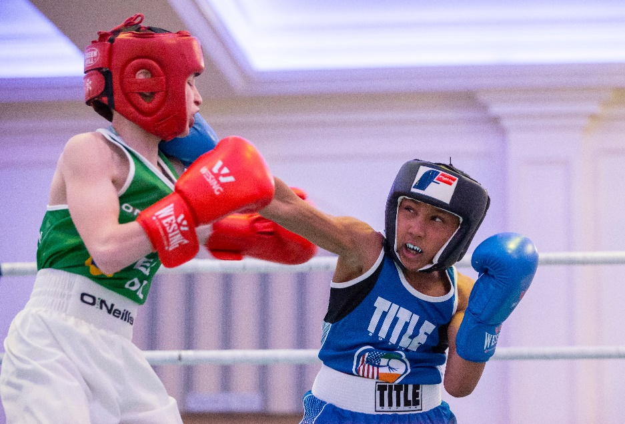
Denken aan gedragsverandering bij patiënten
Hoe voelt het aan?
Een kickbokswedstrijd?
Je duwt, en zij duwen terug...
Beeldbron: www.unsplash.com

Slide 31
Denken aan gedragsverandering bij patiënten
Hoe moet het aanvoelen?
Als een dans?
Het kan wat tijd kosten, maar u komt ergens...
Beeldbron: Pexels

Slide 32
Nadenken over verandering
Het is niet gemakkelijk. Werken met patiënten die moeite hebben met verandering kan erg frustrerend zijn
Het is gemakkelijk om de patiënt de schuld te geven
"Ziet ze niet in wat voor risico ze neemt? Waarom neemt ze het medicijn niet gewoon?"
Vooral wanneer we:
Ons verantwoordelijk voelen
Zelfs patiënten kunnen zien als verschillend van ons...
Maar dit is niet waar
Denkt u om dit te bewijzen eens aan de laatste keer dat u uw tanden floste...

Slide 33
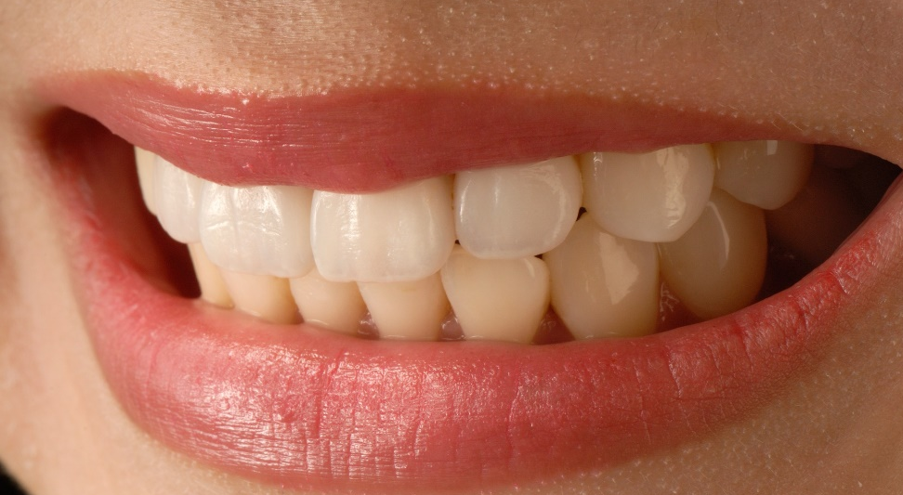
Tanden flossen
Bewijs dat we allemaal slecht zijn in verandering!
Afbeeldingsbron: www.pixabay.com.

Slide 34
Het wijzigingsproces
Overtuigingen
Zorgen
Emoties
Vertrouwen, enz.
Motivational interviewing
DE CONTEXT VAN HET TEAM
HET BESLUIT
Probleemoplossing
implementatieplannen, enz.
Gedrag
Verandering
technieken
Duff AJA, Latchford GJ. Personal communication. 2014.

Slide 35
Motiverende gespreksvoering
Oorspronkelijk een reactie op overtuiging
Behandeling voor alcoholisme berustte op confrontatie, maar patiënten verzetten zich hier tegen en toonden geen motivatie om te veranderen
Een alternatief kwam van Bill Miller, een klinisch psycholoog in New Mexico
Of iemand zich verzet tegen verandering of gemotiveerder wordt, hangt af van wat u zegt
Iemand confronteren maakt hem of haar koppiger
In plaats daarvan is motiverende gespreksvoering bestemd om de motivatie voor verandering te verbeteren
Miller WR. Behav Psychother. 1983;11:147–172.

Slide 36
A definition of motivational interviewing
“A directive, client-centred counselling style for eliciting behaviour change by helping clients to explore and resolve ambivalence”
Rollnick en Miller, 1995
Perkins R, Repper J. 1998, Dilemma’s in Community Mental Health Practice. Choice or Control. Radcliffe Medical Press, Oxford, VS.

Slide 37
De theorie achter motiverende gespreksvoering

Slide 38
Principe 1: Vertel mensen niet wat ze moeten doen...
...omdat het meestal niet werkt, zelfs niet als u gelijk hebt
Als mensen niet het gevoel hebben dat ze een keuze hebben, voelen ze een behoefte om het tegenovergestelde te doen, om te bewijzen dat ze nog steeds een vrije wil hebben.¹
"Niemand vertelt me wat ik moet doen"
1. Brehm JW. A theory of psychological reactance. Academic Press; New York. 1966.

Slide 39
Principe 2: Luisteren
Als u niet kunt luisteren en niet iemand in een gesprek kunt betrekken, is het niet waarschijnlijk dat deze persoon zal veranderen
Carl Rogers' niet-directieve interactiestijl benadrukt het belang van:¹
Luisteren
Empathie
Begrijpen
Als iemand verwacht te worden overgehaald, is dit onverwacht!
1. Rogers C. Couns Psychol. 1975;5:2–10.

Slide 40
Principe 3: Laat de patiënt u vertellen dat hij/zij moet veranderen
Het beste wat er kan gebeuren is dat iemand u zelf vertelt waarom hij/zij moet veranderen
Als iemand het zelf zegt zonder dat u het zegt, is het veel krachtiger
"Mensen geloven wat ze zichzelf horen zeggen"
Bem, DJ. Advances in Experimental Social Psychology. Academic Press, New York. 1972.

Slide 41
Principe 4: Cognitieve dissonantie
Mensen voelen zich ongemakkelijk wanneer ze twee onverenigbare overtuigingen hebben
Dit creëert een drang om iets te doen om het op te lossen
Bijvoorbeeld:
"Ik rook" + "Ik wil gezond zijn"
Oplossing
Stop met roken of overtuig jezelf dat het oké is om te roken
Het is gemakkelijker om bij de status quo te blijven!
Festinger L. A theory of cognitive dissonance. Stanford University Press, Stanford. 1957.

Slide 42
Principe 5: Mensen moeten zich zeker voelen voordat ze proberen te veranderen
Als mensen denken dat ze in staat zijn om iets te doen, zullen ze het veel eerder proberen
Beeldbron: Shutterstock
Bandura A. Psychol Rev. 1977;84:191–215.

Slide 43
Principe 6: Ambivalentie is normaal
We worstelen allemaal met grote beslissingen
Het is voor mensen normaal om onzeker te zijn

Slide 44
Samenvatting
Naleving van de behandeling is noodzakelijk om optimale resultaten bij CF te bereiken; slechte therapietrouw wat betreft de behandeling wordt echter erkend als een belangrijk probleem bij patiënten met CF
Therapietrouw wordt beïnvloed door een aantal factoren, zoals de omgeving van de patiënt, individuele kenmerken, gedrag en begrip van de behandeling en ziekte
Motiverende gespreksvoering kan worden gebruikt om gedragsverandering te vergemakkelijken bij patiënten die weerstand tonen
Zorgverleners en CF-teams kunnen de motiverende gesprekstechnieken gebruiken om de overtuigingen van een patiënt te verkennen en hun motivatie voor verandering te verbeteren
Zorgverlener

Slide 45
Referenties
Anghel LA, Farcas AM, Oprean RN. An overview of the common methods used to measure treatment adherence. Med Pharm Rep. 2019;92:117-122.
Bandura A. Self-efficacy: toward a unifying theory of behavioral change. Psychol Rev. 1977;84:191–215.
Balfour-Lynn IM, King JA. CFTR modulator therapies - Effect on life expectancy in people with cystic fibrosis [published online ahead of print, 2020 May 26]. Paediatr Respir Rev 2020;S1526-0542(20)30081-6.
Bem, DJ. ‘Self-perception theory’, in: Berkowitz L, Advances in experimental social psychology. Academic Press, New York. 1972
Bishay LC, Sawicki GS. Strategies to optimize treatment adherence in adolescent patients with cystic fibrosis. Adolesc Health Med Ther. 2016;7:117–124.
Brehm JW. A theory of psychological reactance. Academic Press, New York. 1966.
Burgel PR, Munck A, Durieu I, et al. Real-Life Safety and Effectiveness of Lumacaftor-Ivacaftor in Patients with Cystic Fibrosis. Am J Respir Crit Care Med. 2020;201:188–197.
Cystic Fibrosis Foundation. Patient Registry Annual Data Report. 2019. https://www.cff.org/Research/Researcher-Resources/Patient-Registry/2019-Patient-Registry-Annual-Data-Report.pdf. Geraadpleegd in juli 2021.
Duff AJA, Latchford GJ. Motivational interviewing for adherence problems in cystic fibrosis. Pediatr Pulmonol. 2010;45:211–220.
Duff AJA, Oxley H. ‘Psychology’, in Bush A, Bilton D & Hodson M, (4th edn), Hodson and Geddes’ Cystic Fibrosis. Taylor & Francis, London. 2016.
Eakin MN, Riekert KA. The impact of medication adherence on lung health outcomes in cystic fibrosis. Curr Opin Pulm Med. 2013;19:687–691.
Festinger L. A theory of cognitive dissonance. Stanford University Press, Stanford. 1957.
Horne R, Weinman J. Patients' beliefs about prescribed medicines and their role in adherence to treatment in chronic physical illness. J Psychosom Res. 1999;47:555–567.

Slide 46
Referenties
Jones S, Curley R, Wildman M, et al. Interventions for improving adherence to treatment in cystic fibrosis. Cochrane Database Syst Rev. 2018;2018:CD011665.
Lopes-Pacheco M. CFTR Modulators: The Changing Face of Cystic Fibrosis in the Era of Precision Medicine. Front Pharmacol. 2020;10:1662.
Miller WR. Motivational interviewing with problem drinkers. Behav Psychother. 1983;11:147–172.
Ohn M, Fitzgerald DA. Question 12: What do you consider when discussing treatment adherence in patients with Cystic Fibrosis? Paediatr Respir Rev. 2018;25:33–36.
O'Toole DPH, et al. Adherence to Aerosol Therapy in Young People With Cystic Fibrosis: Patient and Parent Perspectives Following Electronic Data Capture. Qual Health Res. 2019;29:846–856.
Patterson JM, Wall M, Berge J, et al. Gender differences in treatment adherence among youth with cystic fibrosis: Development of a new questionnaire. J Cyst Fibros. 2008;7:154–164.
Perkins R, Repper, J. Dilemmas in community mental health practice: Choice or control. Abingdon, UK: Radcliffe Medical Press Ltd. 1998.
Riekert K. Promoting adherence and increasing life span. J Hopkins Adv Stud Med. 2009;9:14–19.
Rogers C. Empathic: An unappreciated way of being. Couns Psychol. 1975;5:2–10.
Rouzé H, Viprey M, Allemann S, et al. Adherence to long-term therapies in cystic fibrosis: a French cross-sectional study linking prescribing, dispensing, and hospitalization data. Patient Prefer Adherence. 2019;13:1497–1510.
Wasserstein SB, La Greca AM. Can peer support buffer against behavioral consequences of parental discord? J Clin Child Psychol. 1996;25:177–182.
White H, et al. Variation in lung function as a marker of adherence to oral and inhaled medication in cystic fibrosis. Eur Respir J 2017;49:1600987.

